Slide 1










Slide 2

Giới thiệu được một cảnh đẹp của đất nước Việt Nam.
Nêu được cảm nghĩ về các cảnh đẹp của đất nước Việt Nam.

Slide 3

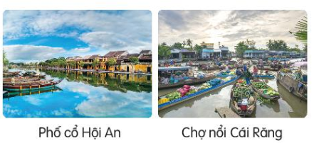
1. Giới thiệu một cảnh đẹp đất nước mà em biết

Slide 4





Mỗi bạn nêu cảnh vật mình muốn giới thiệu.
Các bạn trong nhóm bổ sung những điều mình biết về cảnh vật được bạn giới thiệu.
Thảo luận nhóm 4

Slide 5
Chia sẻ
Trình
bày
Nhận
xét
Nói trước lớp
Nhận xét, góp ý lịch sự cho phần trình bày của bạn.

Slide 6
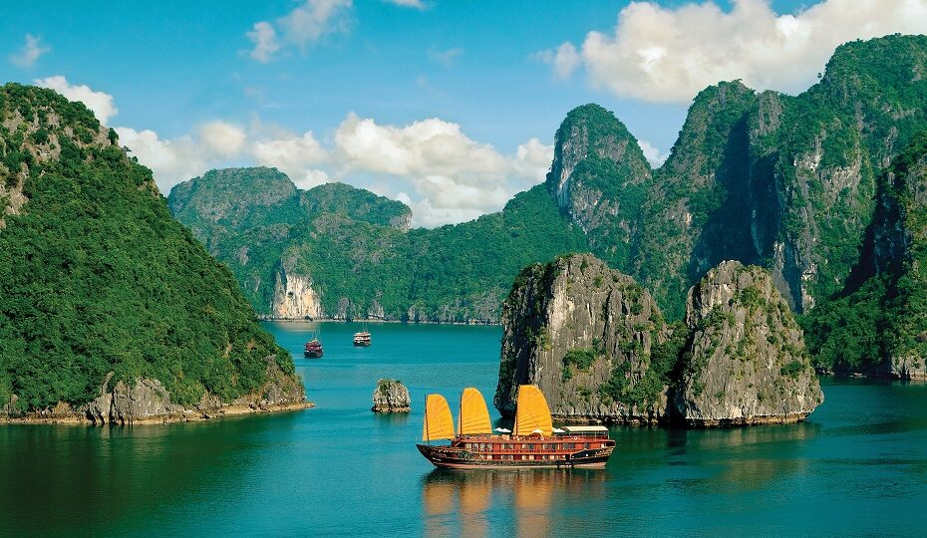
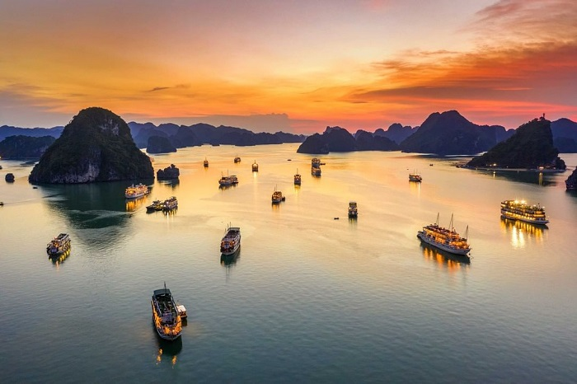
Bài tham khảo
Vịnh Hạ Long là một trong những danh làm thắng cảnh mà em rất ấn tượng. Từ trên cao nhìn xuống, Vịnh Hạ Long như một bức tranh khổng lồ với hàng ngàn đảo đá. Vịnh Hạ Long còn có rất nhiều các hang động. Vịnh Hạ Long đã được công nhận là một trong những kỳ quan của thế giới. Em rất tự hào về điều đó và càng thêm yêu đất nước mình.

Slide 7



2. Nêu cảm nghĩ của em về cảnh đẹp của đất nước Việt Nam
Lần lượt từng em nêu cảm nghĩ, những điều mong muốn về cảnh đẹp của đất nước.
Thống nhất ý kiến trong nhóm

Slide 8
Chia sẻ
Trình
bày
Nhận
xét
Nói trước lớp
Nhận xét, góp ý lịch sự cho phần trình bày của bạn.

Slide 9
Bài tham khảo
Em rất yêu và tự hào về vẻ đẹp của quê hương, đất nước ta. Bởi mỗi cảnh đẹp của đất nước ta đều vô cùng ý nghĩa. Những địa danh lịch sử nổi tiếng gắn liền với những nét đặc sắc về hình thể, cảnh trí, văn hóa và bức tranh phong cảnh. Những cánh đồng bát ngát, trù phú hứa hẹn một mùa bội thu. Hay phong cảnh xứ Huế, đường vào quê Bác nên thơ, hữu tình. Mõi cảnh đẹp đều chiếm một vị trí trong trái tim em với đầy tình yêu và lòng tự hào.

Slide 10
Giới thiệu được một cảnh đẹp của đất nước Việt Nam.
Nêu được cảm nghĩ về các cảnh đẹp của đất nước Việt Nam.

Slide 11








